Slide 1


«Социальная сеть, как информационно-коммуникативная технология в работе с родителями ДОУ»
Тихонова Антонина Александровна
Воспитатель МБДОУ ГДС «Радуга»,
Волгоградская обл., р.п. Городище

Slide 2

Актуальность
Мы живем в современном обществе в эпоху цифровых технологий, в эпоху цифровизации. Одним из элементов которой является переход от очного общения и взаимодействия, к общению виртуальному, с использованием различных мобильных приложений и социальных сетей.
Данную проблему можно и нужно решать с помощью использования информационно-коммуникативного пространства. И для многих педагогов «спасением», в данной ситуации, являются социальные сети.

Slide 3


Преимущества использования соц. сетей во взаимодействии с семьями дошкольников очевидны и заключаются в следующем:
• минимизация времени доступа родителей к информации;
• возможность воспитателя продемонстрировать любые документы, фотоматериалы;
• обеспечение индивидуального подхода к родителям воспитанников;
• оптимальное сочетание индивидуальной и групповой работы с родителями;
• рост объема информации;
• оперативное получение информации родителями;
• обеспечение диалога воспитателя и родителей группы;
• оптимизация взаимодействия педагога с семьей.

Slide 4

Цель: создание единого информационного пространства для оперативного и конструктивного взаимодействия педагогов и родителей.
Задачи:
1. Повысить педагогическую грамотность родителей.
2. Вовлечь родителей в процесс обучения и развития собственного ребенка.
3. Сформировать позитивные, доверительные взаимоотношения между детским садом и семьей.
4. Создать условия для диалога, обмена опытом, мнениями.
5. Познакомить родителей с образовательным процессом и режимными моментами жизни ребенка в детском саду.

Slide 5
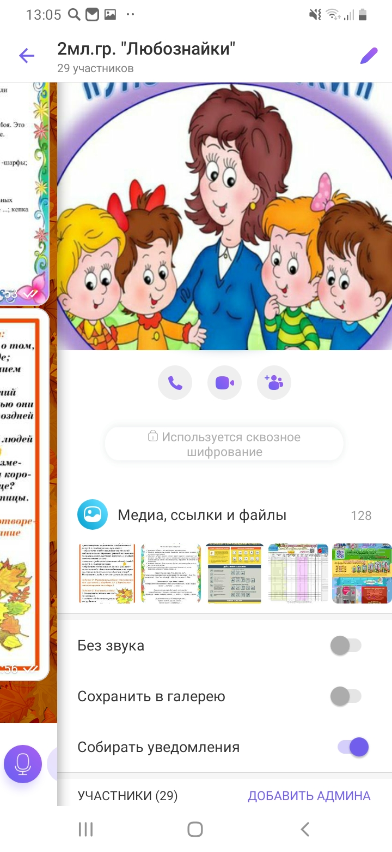

В своей работе использую мессенджер Viber.
Мною была создана группа «Любознайки», благодаря которой мы всегда на связи с родителями. Группа является закрытой, т.е. только родители видят информацию!
Семьи воспитанников всегда активно откликаются на предложения педагогов, беспрепятственно выходят на обратную связь.
В данной группе размещаются объявления о различных конкурсах, выставках, происходит быстрый обмен информацией. Передаются текстовые и голосовые сообщения, изображения, видео.
С помощью Viber родители могут увидеть фото-фрагменты занятий, праздников, развлечений и др.
В чате озвучивается общая информация, а для индивидуального общения педагог общается с родителями в личном чате.

Slide 6

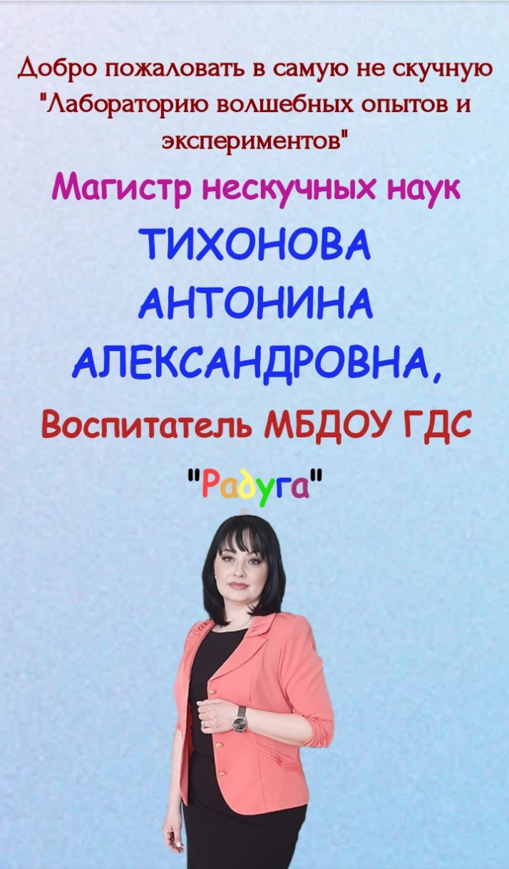
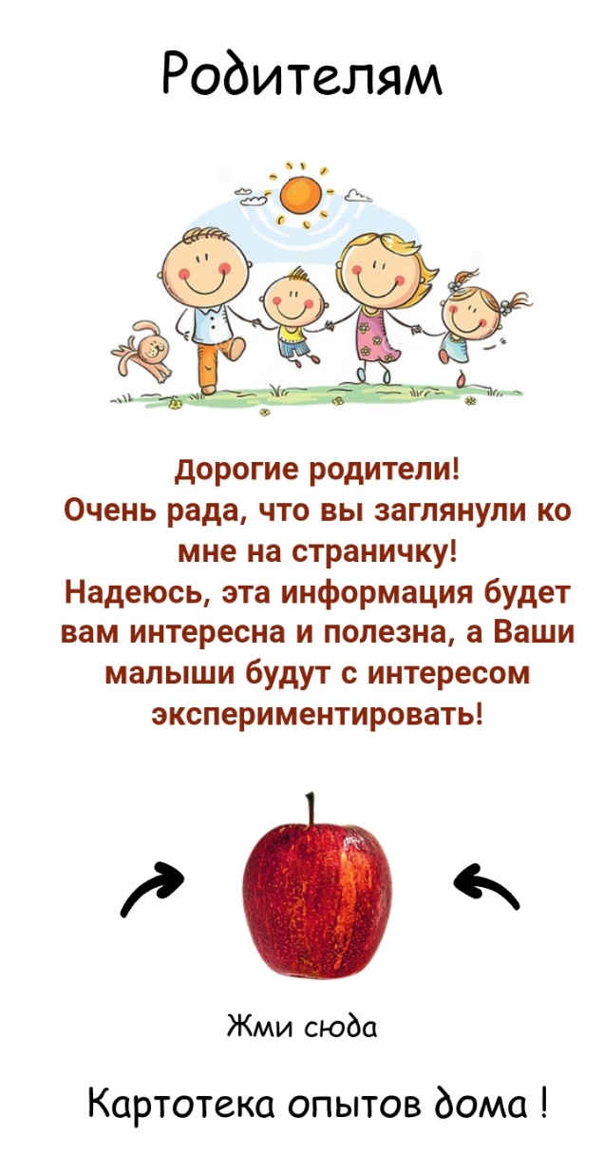
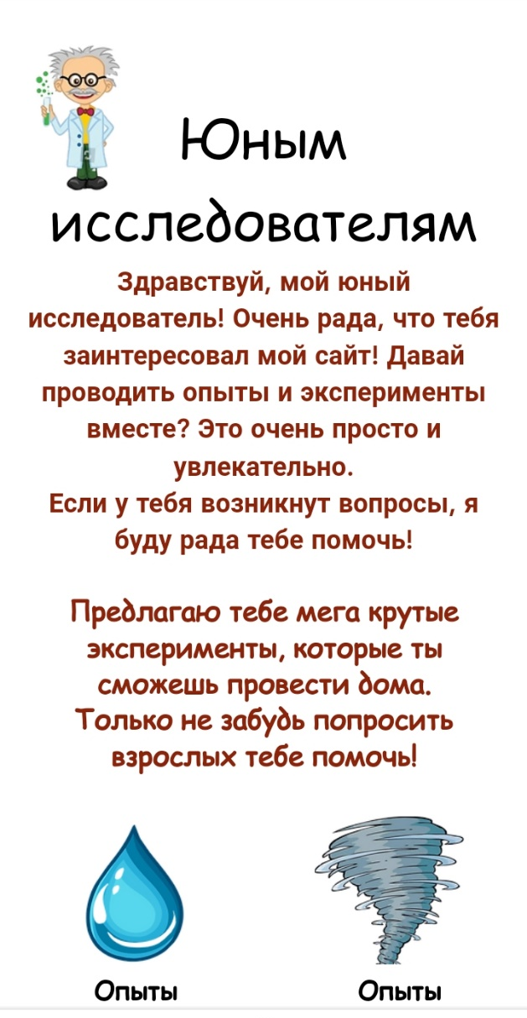
Начиная работу с сайтом предложила родителям ссылку для входа на личный сайт воспитателя (https://www.tihonovaaa.com/).

Slide 7

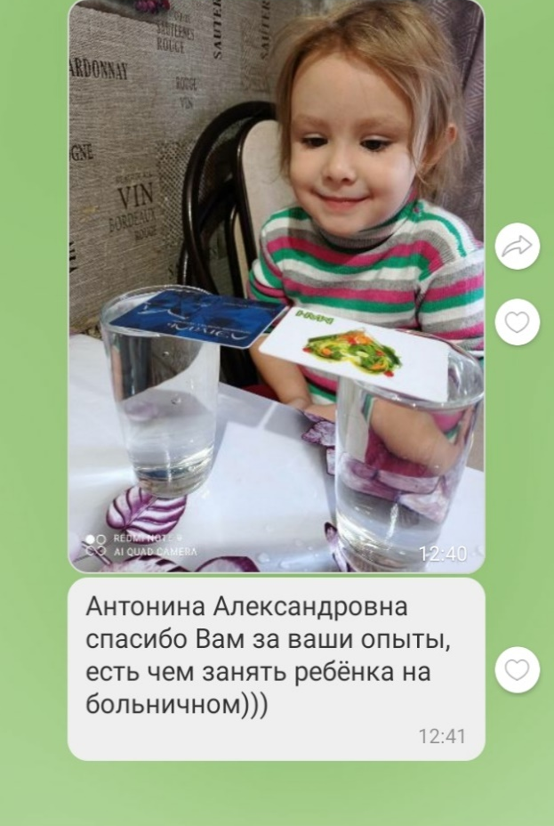
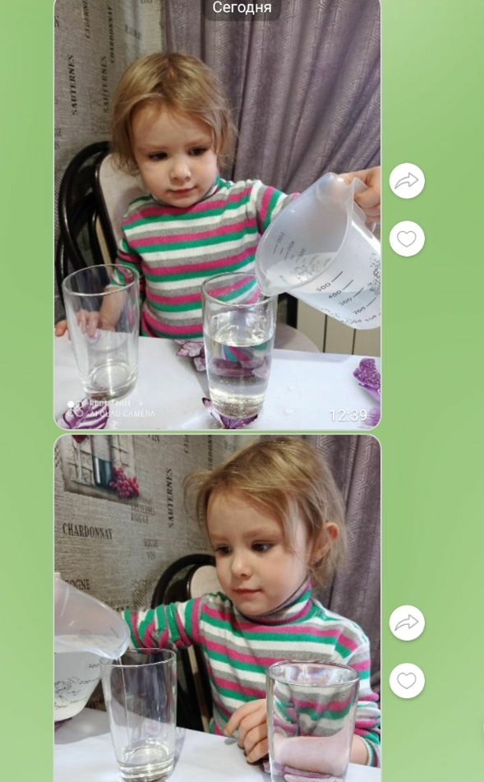
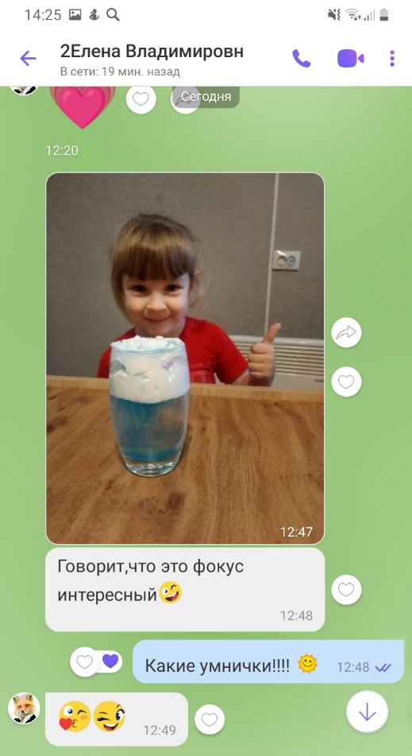
Родители активно пользуются материалом предложенным на сайте, как в качестве закрепления материала полученного в детском саду, так и самостоятельно проводят опыты, экспериментируют с детьми и др.

Slide 8

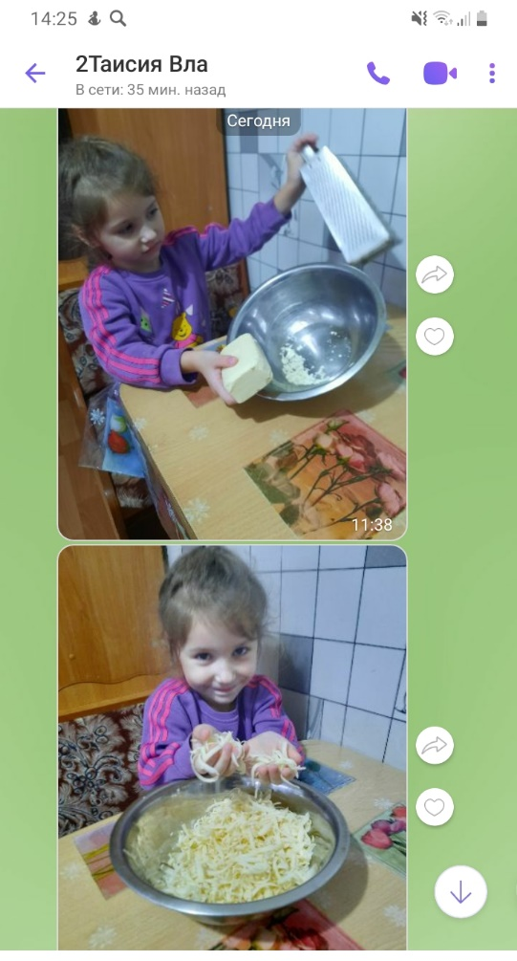
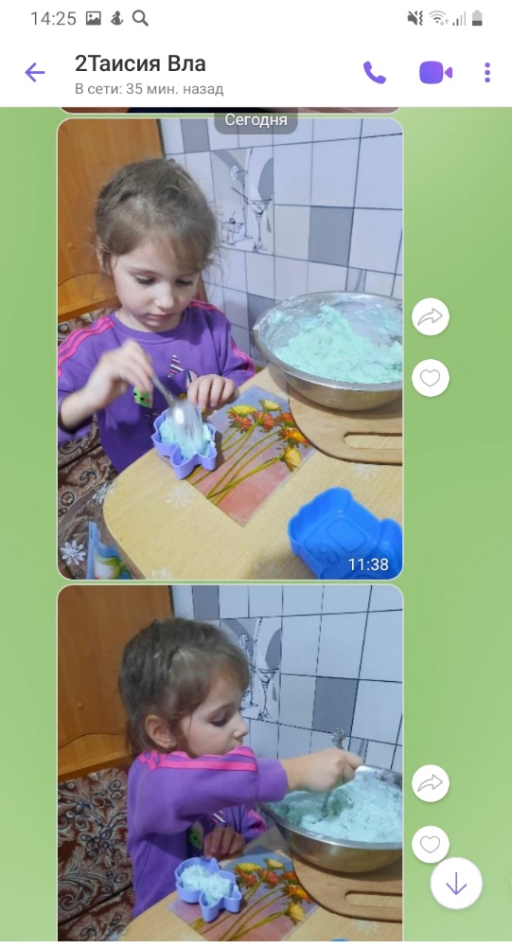
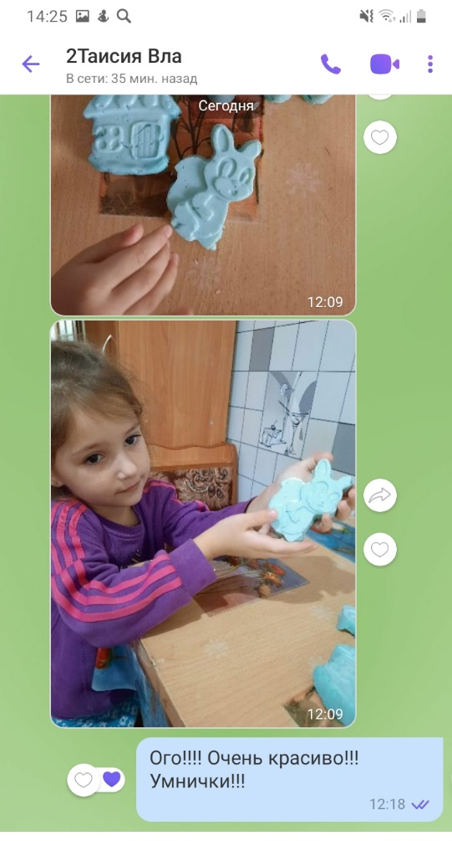
С помощью группы Viber совместно с детьми и родителями реализуем дистанционные проекты, которые не можем провести в условиях ДОУ.
Например, проект «Мыло-фокусник! Интересные эксперименты с мылом дома».

Slide 9
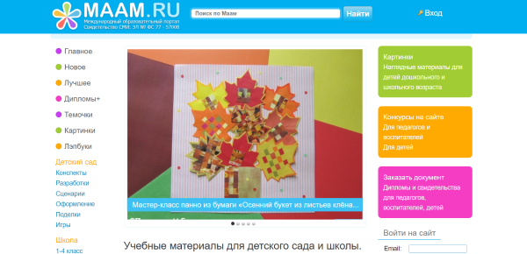
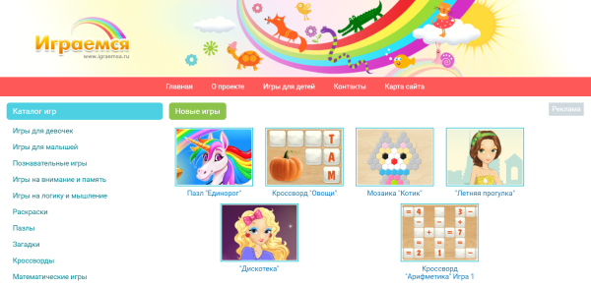
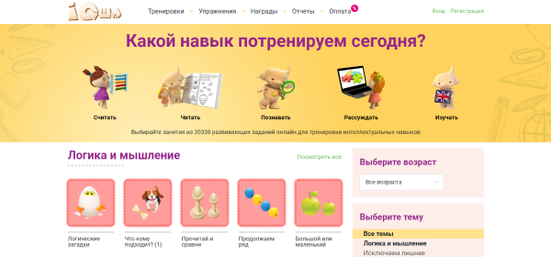
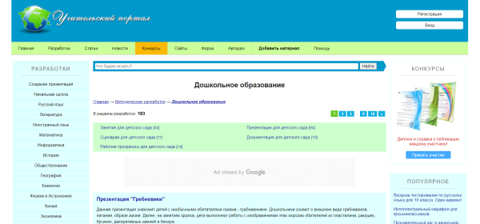
Также в группе публикуются ссылки на сайты с развивающими играми, мультимедийными презентациями, интересными материалами по воспитанию, развитию и обучению дошкольников.

Slide 10
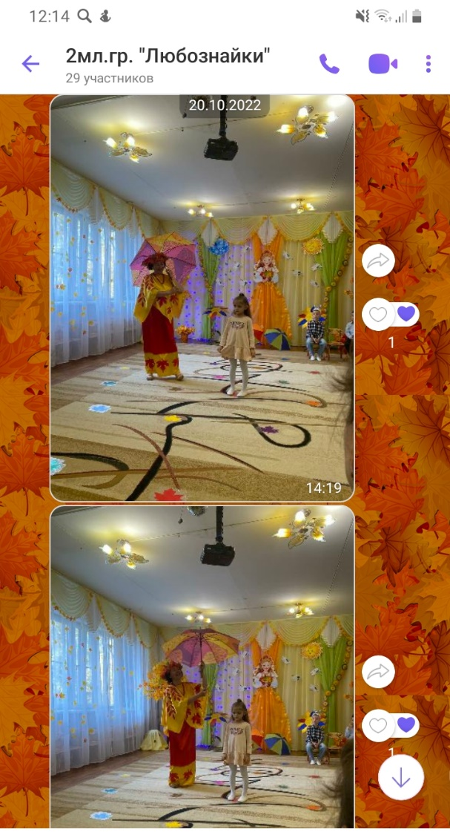
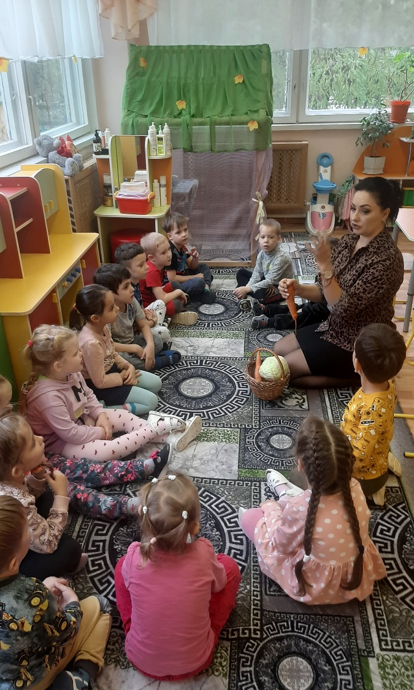
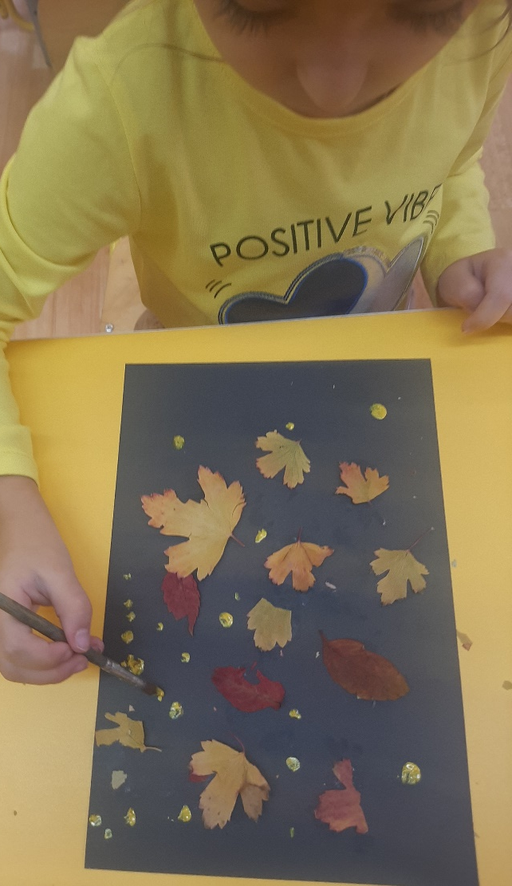
Созданная группа позволяет показать родителям фрагменты занятий, праздников, развлечений и интересные события за день. Воспитатель может «видеть» обратную связь в виде отзывов, комментариев, предложений и вопросов, на которые родители всегда получают ответ.

Slide 11
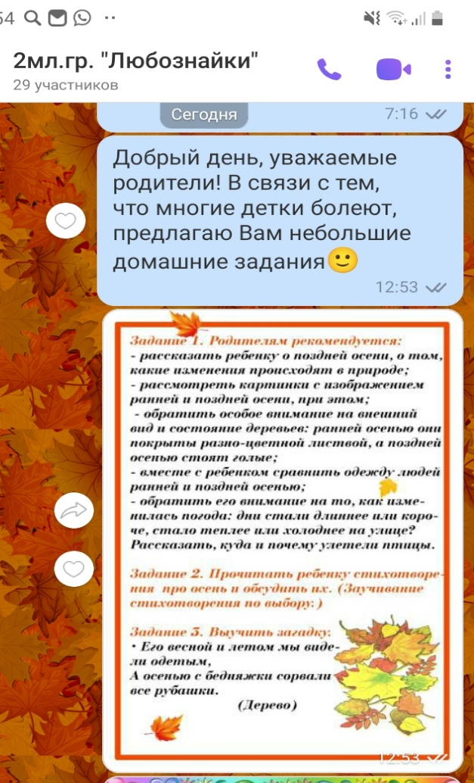
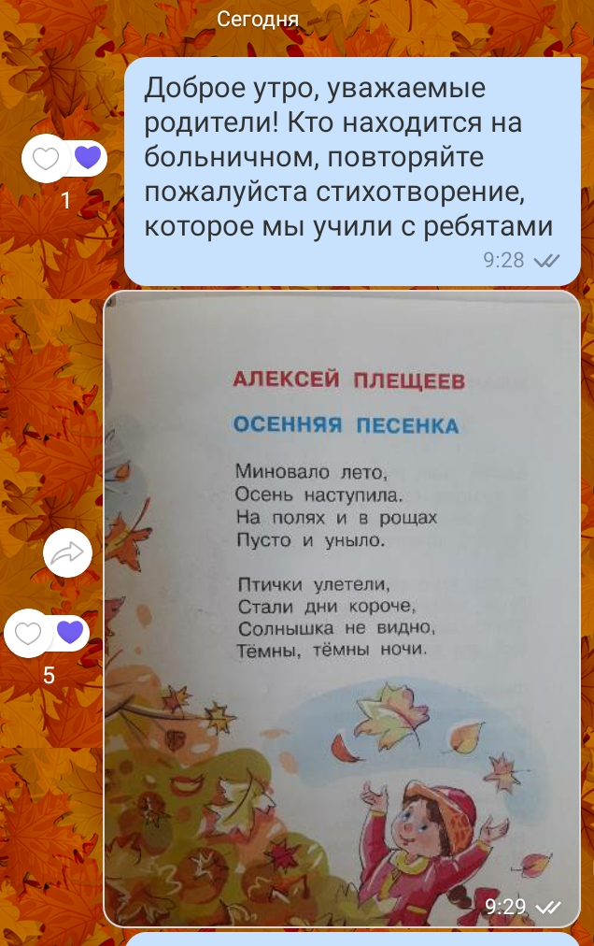
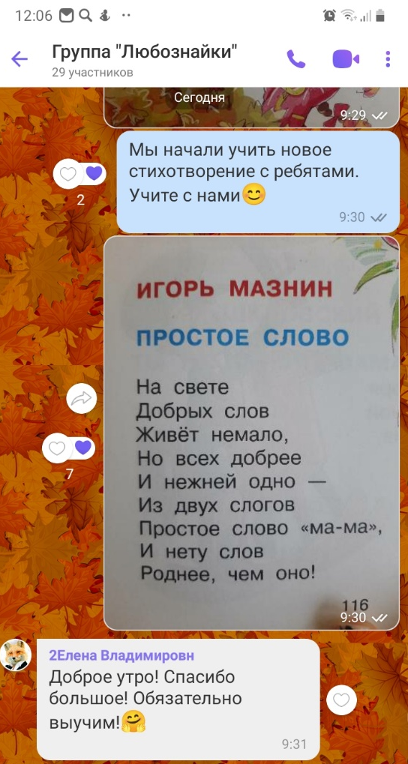
Рекомендации родителям: «Советуем повторить, прочитать».

Slide 12
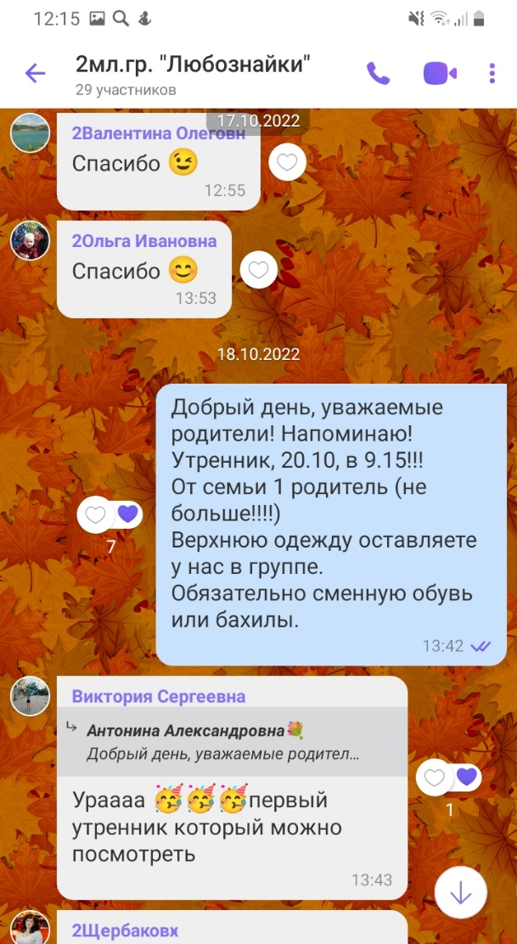
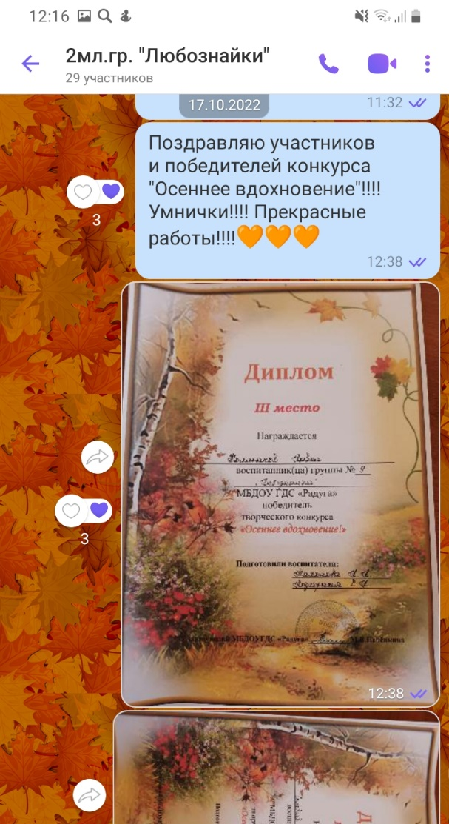
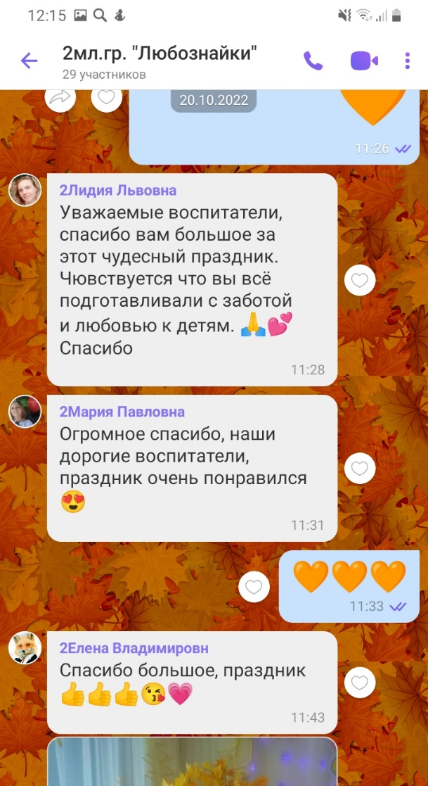
Объявления для родителей.

Slide 13

Выводы и результаты:
Родители:
*активно стали участвовать в жизни группы;
*с большим интересом стали откликаться на участие в конкурсах и выставках, делать поделки и делиться результатами друг с другом;
*общение в социальных сетях позволило сплотить коллектив родителей;
*активно обсуждают достижения и результаты своих детей, а также поддерживают и вдохновляют друг друга на дальнейшие успехи.
*искренне восхищаются результатами детской деятельности, эмоционально поддерживают не только своего ребенка, но и других детей группы.
*появилась обратная связь- родители пишут свои комментарии и оценивают работу группы, вносят свои пожелания и поддерживают начинания воспитателя.

Slide 14
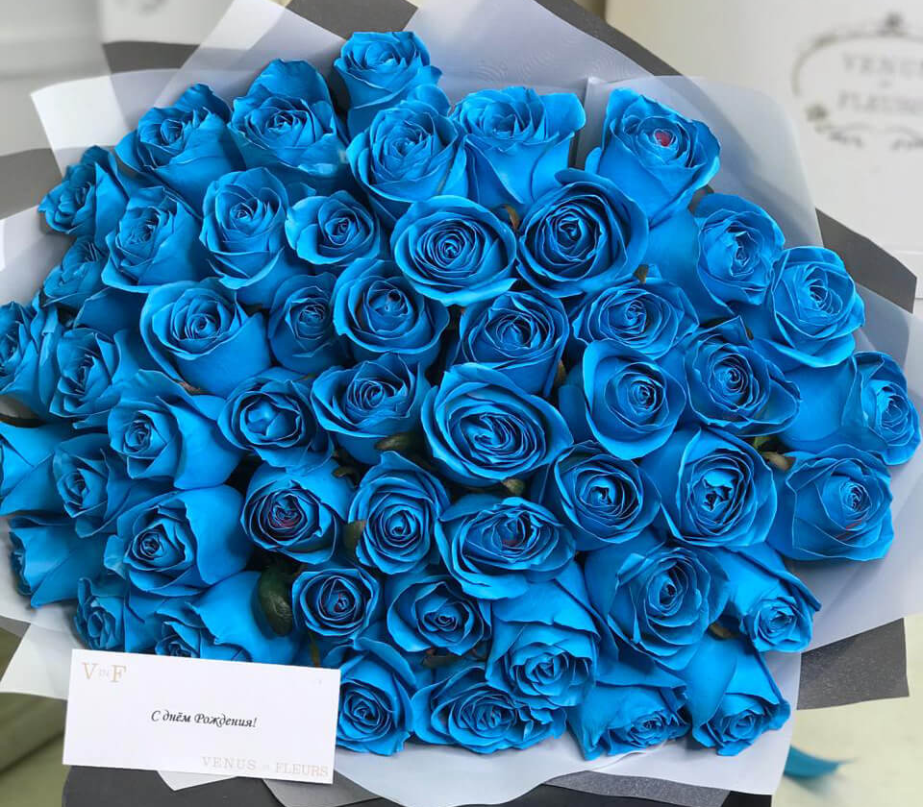
Благодарю за внимание!
Уважаемые коллеги!
Используйте социальную сеть как еще один инструмент, который помогает вдохновлять, учить и решать проблемы.
«Обучение с мгновенной обратной связью имеет огромную ценность».
Анант Агарвал

